Slide 1
时间管理
——高绩效经理的行为特点
华为技术公司
员工培训中心
2003年7月

Slide 2
课程目的
认识时间管理的重要性
识别导致时间浪费的因素
掌握时间管理的原则与应用技巧

Slide 3
课程大纲
时间与时间管理
浪费时间的五大因素
时间管理的原则与应用

Slide 4
一、时间与时间管理

Slide 5
什么是时间？
时间是物质运动的顺序性和持续性
其特点是一维性，是一种特殊的资源
毫无弹性
无法取代
无法蓄积
不能再生

Slide 6
什么是时间管理？
时间管理
不是指以时间为对象而进行的管理；
它是指面对时间而进行的“个人的自我管理”。如工作任务，工作习惯和生活习惯、生活方式等……

Slide 7
时间管理的重要性
人类的发展史就是一部与时间斗争的历史
因为生命（时间）是有限的，而人的欲望是无限的。
组织的发展也是在不断地和时间进行较量才取得管理的进步（华为人一大傻，建好IT就下岗）

Slide 8
美国管理学家Robert．E．Kelley和他的同事通过在贝尔实验室和3M公司近十年的研究终于发现了一个重大的、令人吃惊的结论。一个优秀的工作者，你无需高IQ、非常强的自信或者圆滑的社交技巧，事实上，你只需改进你的九项工作策略。他们研究发现你只要把这九条策略贯彻到你的日常生活中去，你就能极大提高工作能力 。这九条策略按重要性的次序排列如下：
1、主动性
2、网络化
3、自我管理（时间管理）
4、洞察力
5、下属关系
6、领导关系
7、团队工作
8、组织知识
9、表述能力

Slide 9
二、浪费时间的最大因素

Slide 10
我们的时间到哪里去了？
二十二岁大学毕业后到七十岁（工作48年）
工作 16年
睡觉 15年
看电视 7年
其他休闲 4年
吃东西 4年
坐车 2年
人口统计学资料 来源 杰夫 戴维森《个人时间管理》

Slide 11
工作16年
吃东西
4年
从22岁
大学毕业
到70岁
共计48年
坐车2年
睡觉15年
电脑+电视
7年
其他休闲
4年

Slide 12
拯救时间的简单公式
0.5小时/24小时=1小时/48小时
=1年/48年
零碎时间利用好
可办事情真不少

Slide 13
观摩录像《某职员的一天》
思考并讨论：浪费时间的最大因素是什么？（10分钟）
小组发表

Slide 14
浪费时间的五大因素
1、工作缺乏计划
2、组织工作不当
3、时间控制不够
4、整理整顿不足
5、进取意识不强

Slide 15
三、时间管理的原则和技巧

Slide 16
时间管理首要原则
目标牵引原则

Slide 17

时钟与罗盘
做事要有效率，但前提是：
方向要正确

Slide 18
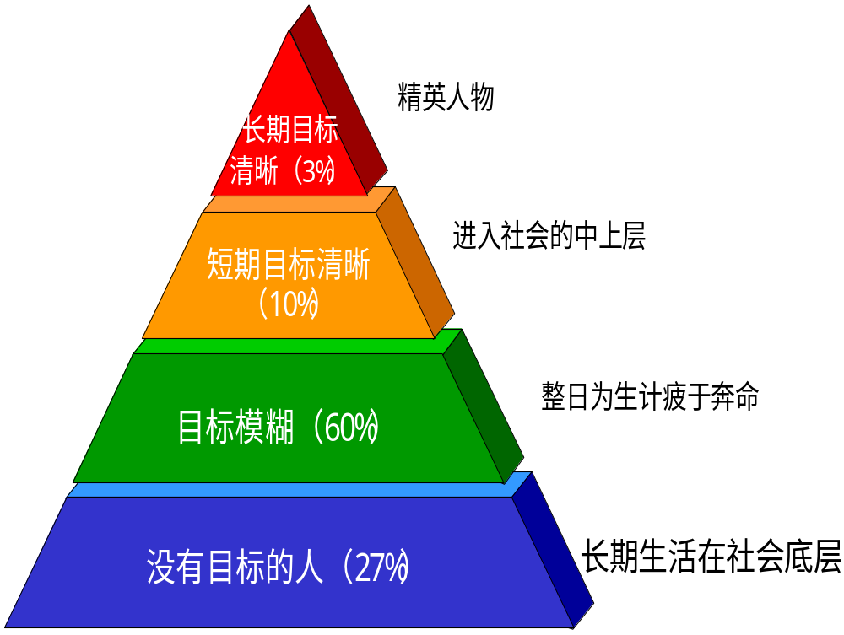
目标与成就

Slide 19
组织如何确立正确的目标
决策支持系统
决策系统
决策的程序化：流程和模板
决策的民主化：头脑风暴、要平等，忌“人微言轻”
决策的科学化：IT数据库、系统思考方法

Slide 20
如何去完成目标
1）妥善计划
2）调整步伐
3）减少干扰
4）有效委派
5）A-time工作法
6）单元技术
7）集成应用
8）高频应用
9）并行工程

Slide 21
1）妥善安排计划
制作工作待办清单
守时
切记帕金森定律
找出关键路径

Slide 22
常用计划工具
每日计划
滚动计划
GANTT 图
PERT 图

Slide 23
2）调整步伐
创造纪律
善用你的生理周期（一年之计在于春，一日之计在于晨，一周之计在于周一周二）
适应周围的节奏性（记者与编辑的生活）
不要拖延

Slide 24
如何克服拖延？
为什么会拖延？
如何克服拖延？
直接面对，不要逃避—迈出第一步
想象一下，提前完成后心理多爽
Salami Technique---大工作化为小工作
自我激励
不必追求完美
包出去

Slide 25
3）减少干扰，学会说“不”
干扰是不可避免的
尽量减少干扰
计划时间要留有余地
学会说“不”
文档归类、信息归一

Slide 26
管理干扰的W-4系统
W—1问题：已有明文规定，员工自行处理，或手册已注明。如无手册，请尽快印制。
W—2问题：其他同事可代为回答，请员工学会求助，或请指定员工回答。
W—3问题：通常可以用：“是”或“不是”来回答，需要主管与员工的互动，一般一个电话即可解决。
W—4问题：需要主管的参与，必须与希望回答的问题。

Slide 27
4）有效委派，节省时间
1、合理委派任务节省时间
2、要跟进与反馈
3、指示要明确，最好让他复述一遍
4、注重结果，而不是过程
5、责任要分清，全面责任由你来承担
6、加强考核，鼓励要慷慨，批评要适度

Slide 28
5）A-time工作法
将无法更改的时在日历上标明（强时间）
注意你每天的生理效率周期

Slide 29
时间管理的第二个原则
20/80原则

Slide 30
普通人的时间分配
80%最佳效
果的工作
来自
20%的时间
80%的时间
花去
20%较为
次要的工作

Slide 31
高效率经理的时间分配
80%的时间
80%最佳效
果的工作
20%较为
次要的工作
20%的时间

Slide 32
20/80原则给我们的启示
去寻找用20%的努力就可得到80%的效果的领域
集中精力解决少数重要问题,而不是解决所有问题
在每天中思维最活跃的时间内做最有挑战和最有创意的工作
重视你生活中重要的人和事
扔掉不必要的东西
逆势操作
治理文山会海

Slide 33
时间管理第三个原则
要事第一原则

Slide 34
我们首先澄清两个概念
重要：你个人觉得有价值及对你的使命、 价值观及优先目标具有贡献的活动(价值）
紧急：你或别人认为需要立刻注意的活动（时间）
时间管理的精髓在于：区分事情的轻重缓急，并合理地组织它。
——史蒂芬•科维

Slide 35
让我们探讨几个法则
消防队法则
农场法则
学校法则

Slide 36
时间管理的四象限
I
Ⅱ
重
要
危机
时间紧的项目
救火
计划
准备
提升自己
必要的
领导的
虚假的
浪费的
干扰
一些会议
一些报告
逃避性的活动
不重要
Ⅲ
Ⅳ
紧急
不紧急

Slide 37
4D工作法
I
Ⅱ
重
要
DO IT NOW
立即做
DO IT LATER
稍后做
必要的
领导的
虚假的
浪费的
DELEGATE
授权
DON’T DO IT
不做
不重要
Ⅲ
Ⅳ
紧急
不紧急

Slide 38
普通人的时间分配
I
Ⅱ
重
要
25-30%
15%
必要的
领导的
虚假的
浪费的
50-60%
2-3%
不重要
Ⅲ
Ⅳ
紧急
不紧急

Slide 39
高绩效经理的时间分配
I
Ⅱ
重
要
20-25%
65-80%
必要的
领导的
虚假的
浪费的
15%
1%
不重要
Ⅲ
Ⅳ
紧急
不紧急

Slide 40
每天分析工作任务
A型：重要并且紧急的任务；
B型；重要或紧急，但不是既重要又紧急的任务；
C型：既不重要又不紧急的日常任务
如果你对某项任务的分类犹豫不决，就把它归入C型任务，或取消。

Slide 41
这项任务是否既
重要又紧迫
否 是
是否今天就需
要完成？
否 是
立即行动
A型
考虑一项任务的优先程度
这项任务是否重要
但不紧迫，或紧迫
但不重要
否 是
这项任务是否有
最后期限？
否 是
留出时间来完成
B型
制定可行的期限
B型
这项任务是否日
常性的？
否 是
这项任务能否助
你更有效地工作？
否 是
分出时间来完成
C型
这项任务是否必要？
否 是
留待有空时再做
C型
不必做，
取消它

Slide 42
平衡日常工作任务
一个工作日
A型任务
你应该尝试每天
完成几项紧急和
有难度的任务
C型任务
这些不紧急的事情
在有时间时再做。
B型任务
你的工作主要由这
部分任务构成，这
些任务应占去大部
分工作时间。

Slide 43
要事第一原则的启示
人重于事
确定你的第二象限
未雨绸缪—预防危机
认清忙碌的真象——是狗摇尾巴还是尾巴摇狗？
第一次就把事情做好
休息——高效率的原动力

Slide 44
最重要的是行动
要成功就必须行动
行动要有恒心
当机立断

Slide 45
总结
抛除陋习、改变方式
订立目标、妥善计划
权衡轻重、下放权力
自我约束、持之以恒

